Slide 1
Luku x
Luvun otsikko
Luku 19
Rikokset

Slide 2
Tilastotietoa rikoksista
Tehtävät
Miten paljon kaikista rikoksista määrätään rangaistuksia tuomioistuimissa?
Mitä havaintoja voit tehdä tuomioistuimissa määrätyistä rangaistuksista?
Mitä rikoksia vankilaan tuomitut ovat tehneet erityisen paljon?
Minkä pituisia vankilaan tuomittujen vankien rangaistukset ovat?
Mitä rikoksia yhdyskuntapalveluun määrätyt enimmäkseen ovat tehneet?
Tutki Rikosseuraamuslaitoksen tilastollisesta vuosikirjasta, ovatko em. tilastotiedot muuttuneet.

Slide 3
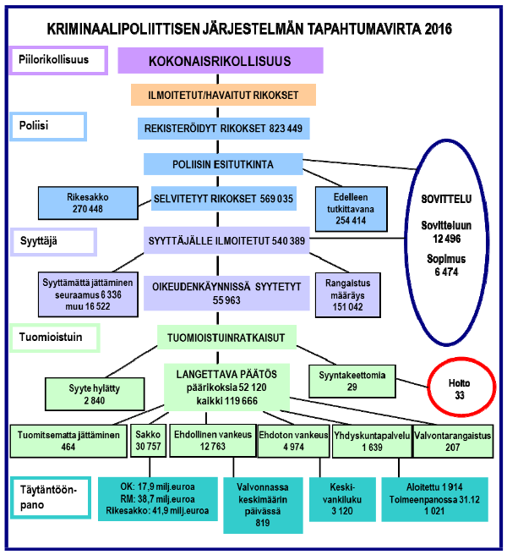
Lähde:
Seu­raa­musjär­jes­telmä­ 2016

Slide 4
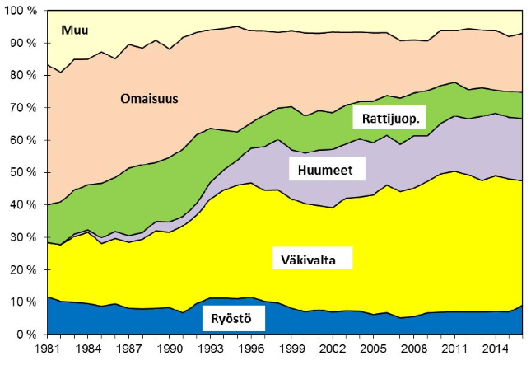
Rangaistusvankien päärikos vuosina 1981–2016
Lähde: Rikosseuraamuslaitos

Slide 5
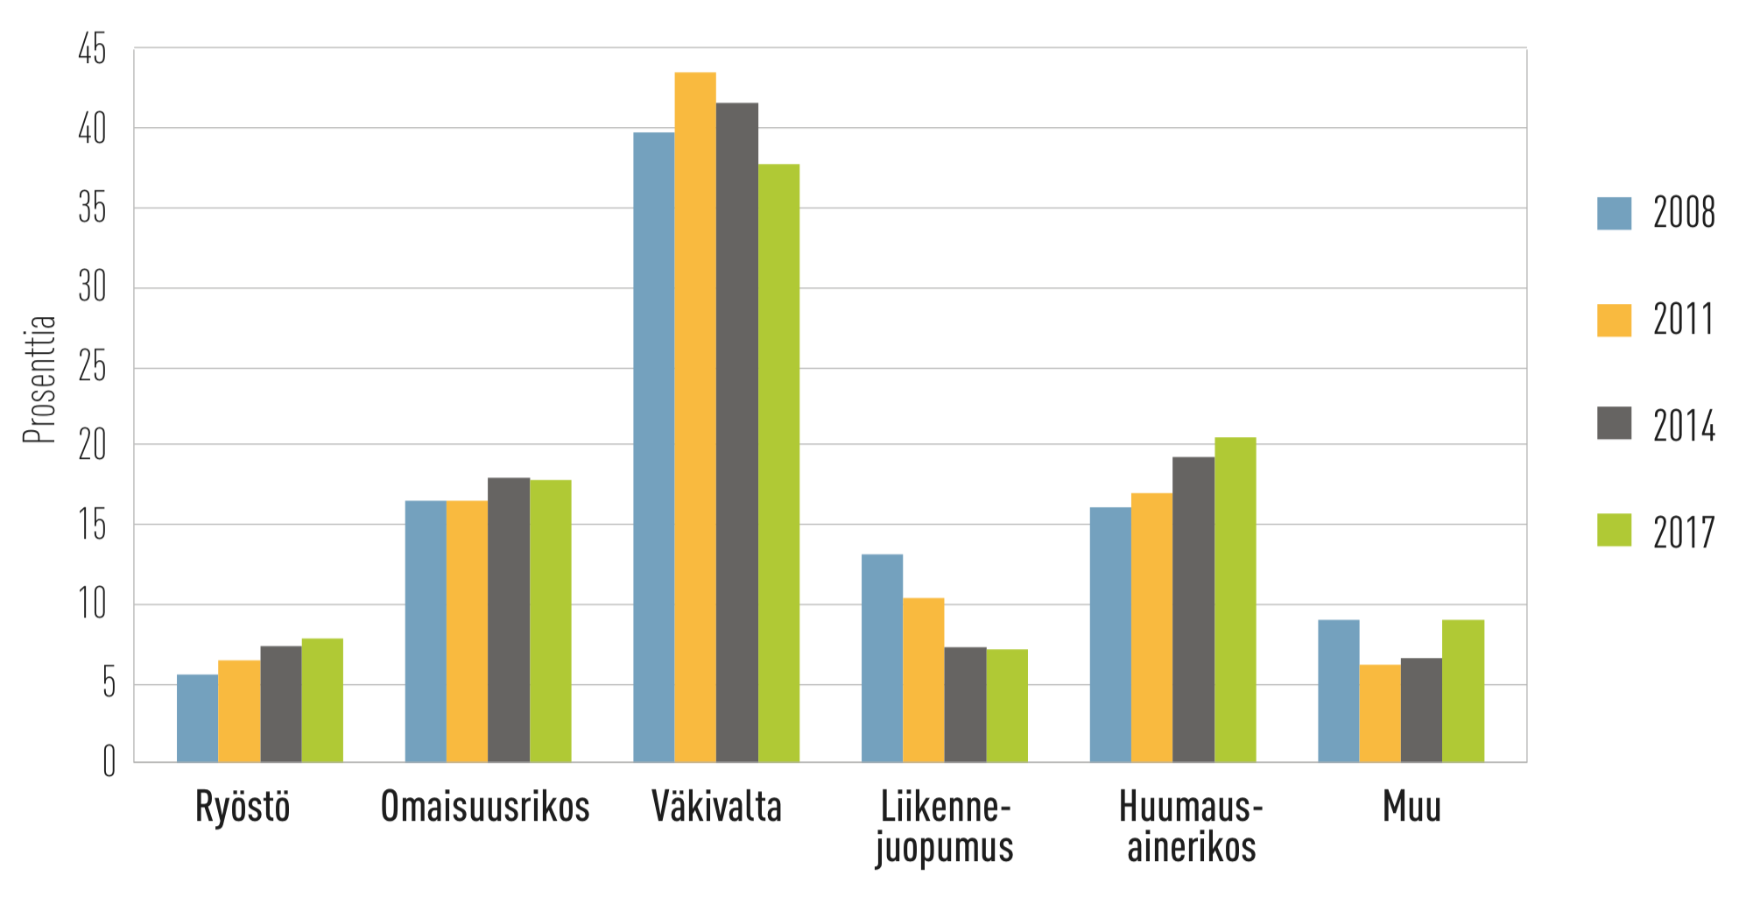
Rangaistusvankien päärikos vuosina 2008–2017
Lähde: Rikosseuraamuslaitos

Slide 6
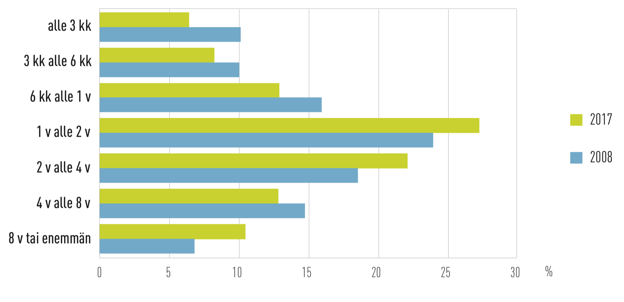
Rangaistusvankien rangaistusten pituudet vuosina 2008 ja 2017
Lähde: Rikosseuraamuslaitos

Slide 7
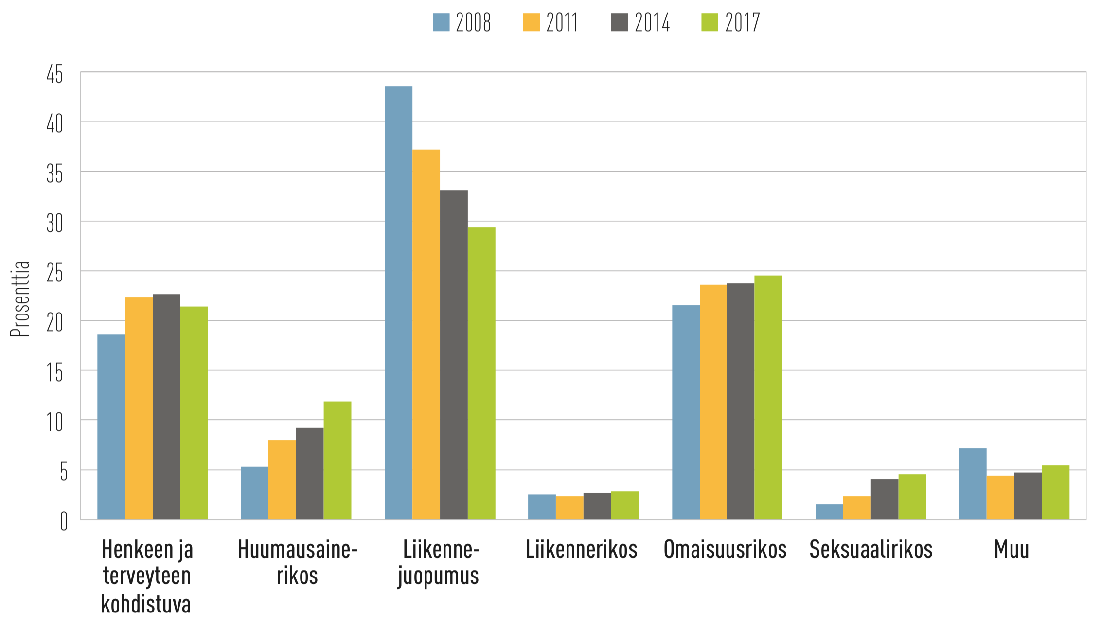
Yhdyskuntapalveluun määrättyjen päärikos vuosina 2008–2017
Lähde: Rikosseuraamuslaitos

